Slide 1
Backend integration
Michal Tichý
Riganti s.r.o.
Michal.Tichy@riganti.cz

Slide 2
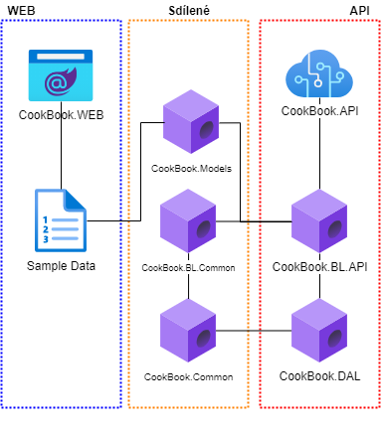
Aktuální stav
Notes:
CookBook.BL.Common – společný interface pro fasády
CookBook.Common – kód sdílený se všemi čístmi projektu. Enumy, Extension motody, resx soubory.

Slide 3
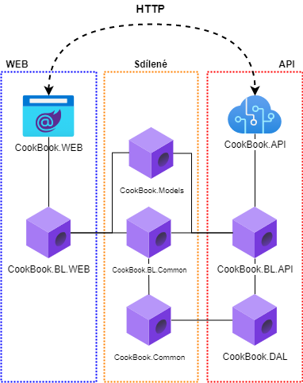
Cílový stav

Slide 4
Postup napojení na backend
Vytvořit CookBook.BL.WEB.
Vygenerovat API klienty.
Vytvořit fasády.
Nastavit WEB tak aby komunikoval s API.
Zajistit aby uživatel nemohl posílat na API nevalidní data. (VALIDACE)

Slide 5
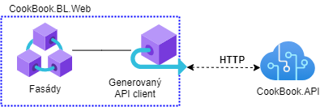
API klient

Slide 6

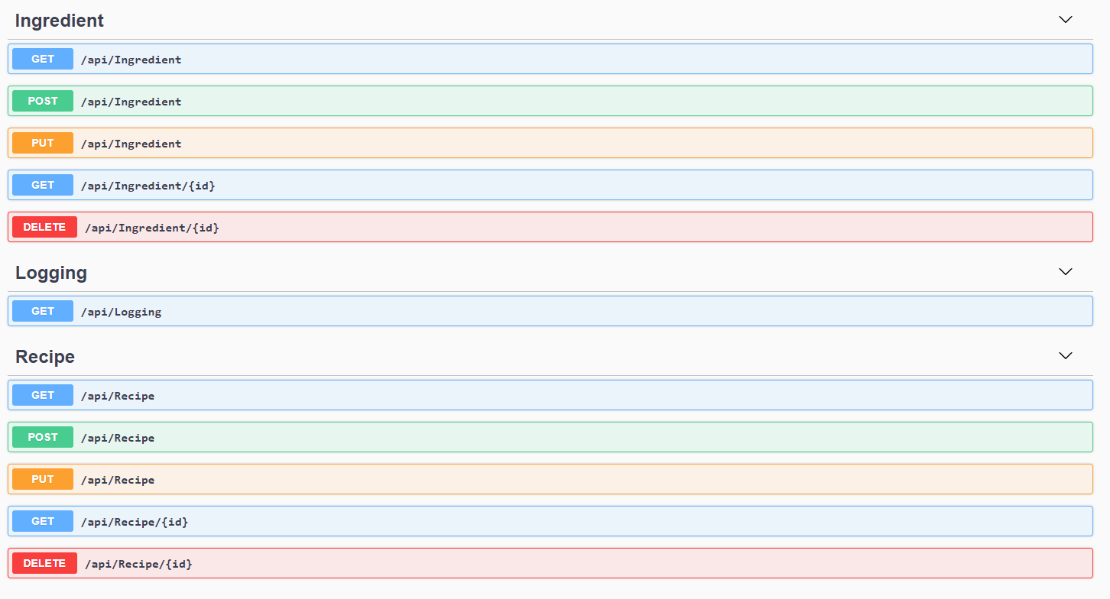
SWAGGER API definice
https://localhost:44378/swagger
/swagger/v3/swagger.json

Slide 7

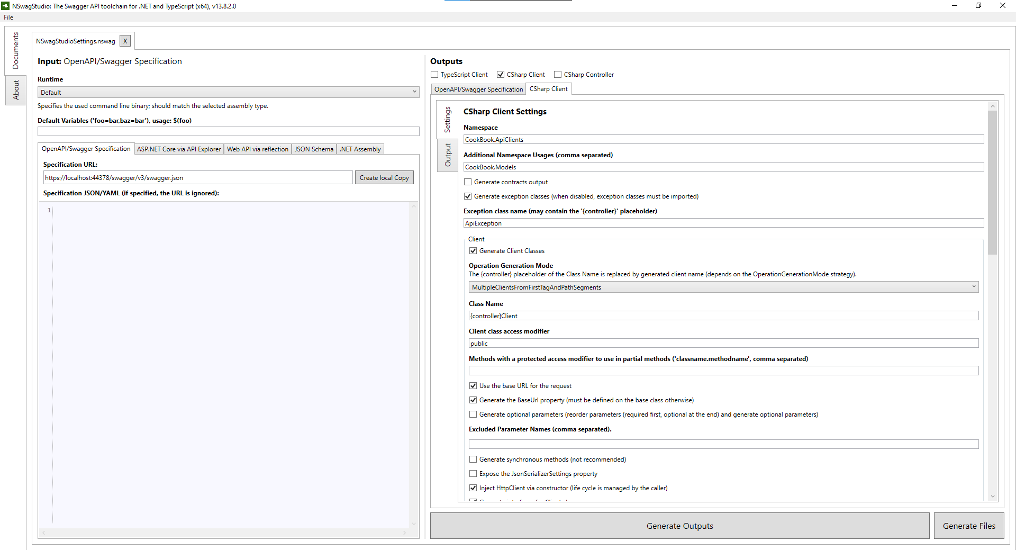
NSwag studio
Jeden z nástrojů na generování kódu ze swagger definice. https://localhost:44378/swagger/v3/swagger.json
OpenSource
Nastavení pro CookBook:
https://github.com/MichalTichy/Lecture-Integrating-Blazor-with-Backend/blob/ApiClient/NSwagStudioSettings.nswag https://bit.ly/34KAaIT

Slide 8
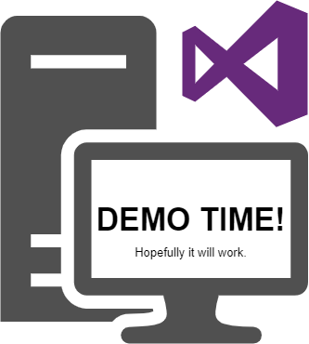

Slide 9
Postup napojení na backend
Vytvořit CookBook.BL.WEB.
Vygenerovat API klienty.
Vytvořit fasády.
Nastavit WEB tak aby komunikoval s API.
Zajistit aby uživatel nemohl posílat na API nevalidní data. (VALIDACE)

Slide 10
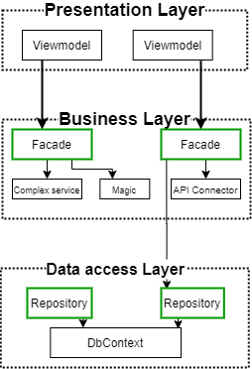
Fasády / Façade
Způsob jak schovat komplexní magii za jednoduché rozhraní. Umožnuje nám měnit vnitřní implementaci bez toho aby jsme rozbily kód co funkcionalitu používá.
{
}
Softwarový návrhový vzor, který slouží ke zjednodušení komunikace mezi jednotlivými částmi systému. Fasáda je způsob nahrazení velkého počtu rozhraní subsystémů, sjednoceným rozhraním, které bude zaštitovat všechna rozhraní subsystémů.

Slide 12
Postup napojení na backend
Vytvořit CookBook.BL.WEB.
Vygenerovat API klienty.
Vytvořit fasády.
Nastavit WEB tak aby komunikoval s API.
Zajistit aby uživatel nemohl posílat na API nevalidní data. (VALIDACE)

Slide 13
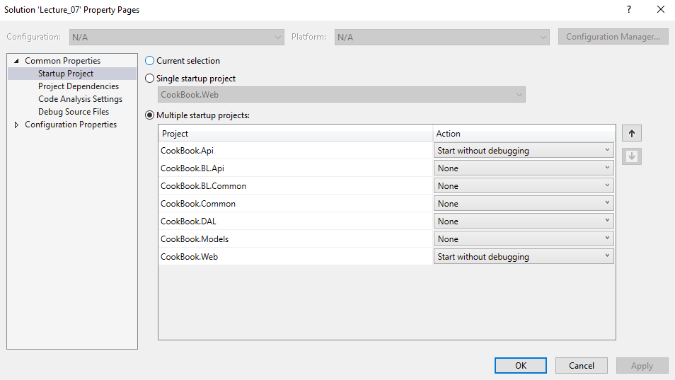
Multiple Startup Projects
Pomocí Solution properties => Startup Project => Multiple Startup Project.

Slide 14
Multiple Startup Projects
Extension SwitchStartupProject
Více pojmenovaných konfigurací pomocí JSON souboru.
Dovoluje nastavit více spouštěných projektů a specifikaci parametrů.
{
"Version": 3,
/* Create an item in the dropdown list for each project in the solution? */
"ListAllProjects": true,
"MultiProjectConfigurations": {
"API + WEB": {
"Projects": {
"CookBook.Api": {},
"CookBook.Web": {}
}
}
}
}

Slide 16
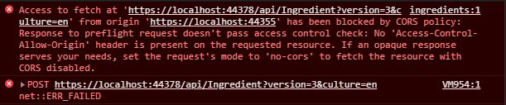

Slide 17
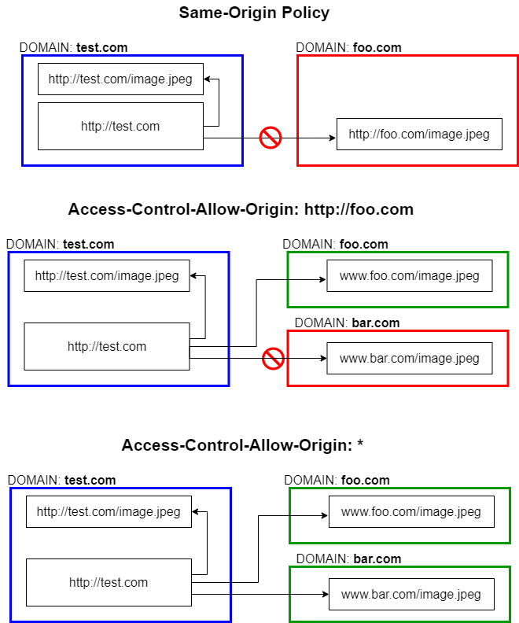
CORS - Cross-origin resource sharing
Mechanismus umožňující omezit dostupnost prostředků na dané déméně z cízích domén.
Detekce na základě:
Domény foo.com vs bar.com
Subdomény api.foo.com vs app.foo.com
Portu foo.com:3000 vs foo.com:3001
Protokolu http://foo.com vs https://foo.com

Slide 18
Postup napojení na backend
Vytvořit CookBook.BL.WEB.
Vygenerovat API klienty.
Vytvořit fasády.
Nastavit WEB tak aby komunikoval s API.
Zajistit aby uživatel nemohl posílat na API nevalidní data. (VALIDACE).

Slide 20
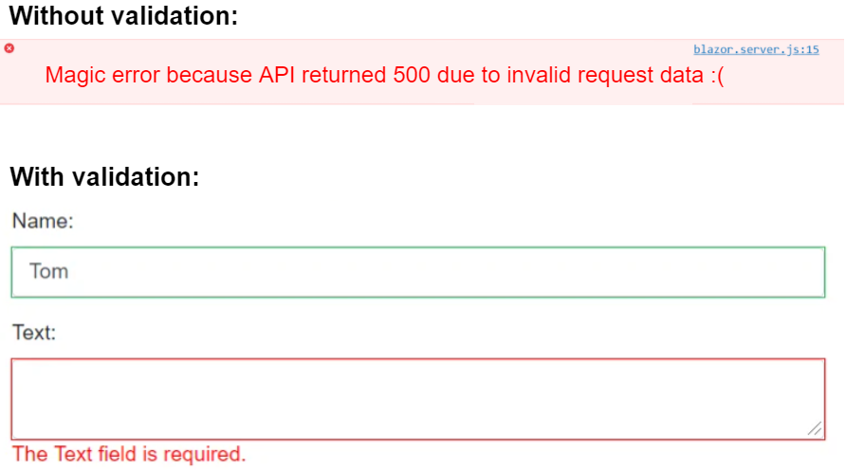
Validace

Slide 21
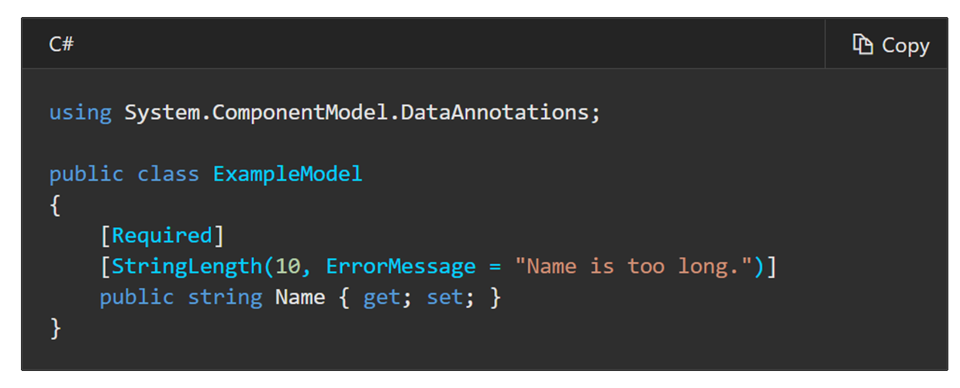
Validace - Data annotation

Slide 22
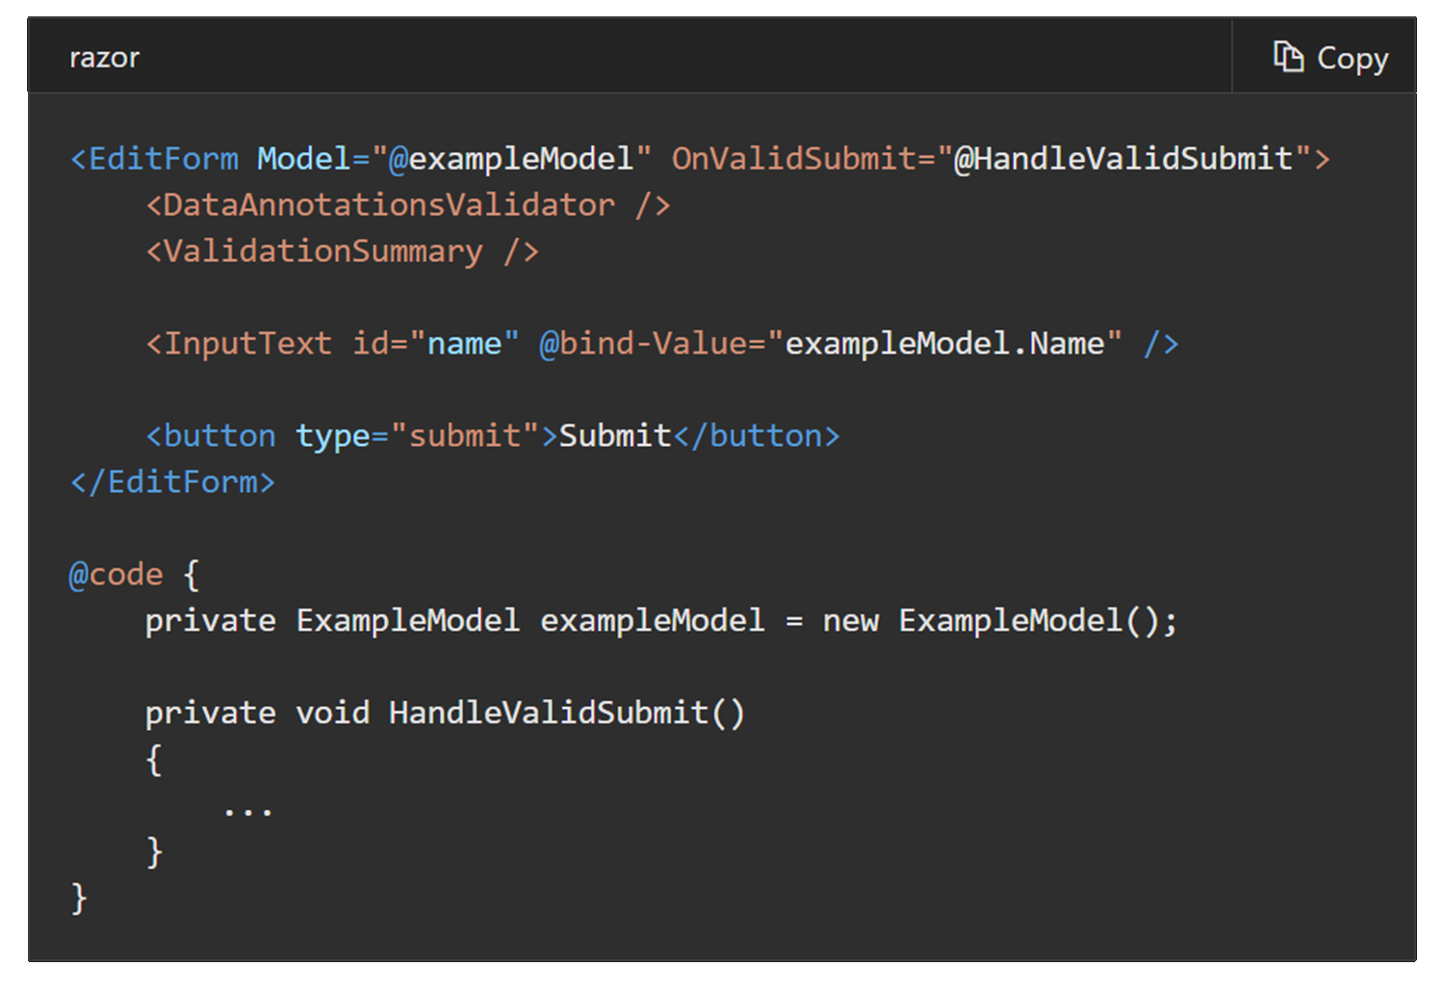
Validace - Data annotation

Slide 24
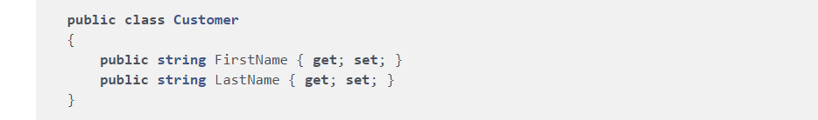
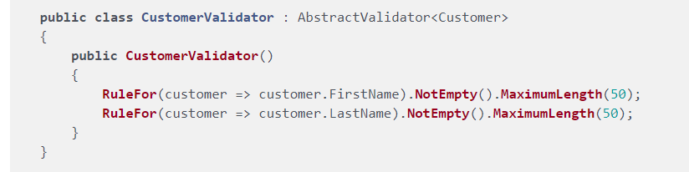
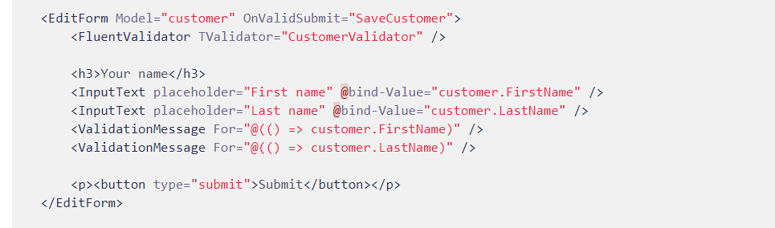
Validace - FluentValidation

Slide 25
Postup napojení na backend
Vytvořit CookBook.BL.WEB.
Vygenerovat API klienty.
Vytvořit fasády.
Nastavit WEB tak aby komunikoval s API.
Zajistit aby uživatel nemohl posílat na API nevalidní data. (VALIDACE)

Slide 27
Postup napojení na backend
Vytvořit CookBook.BL.WEB.
Vygenerovat API klienty. Vygenerované ze swagger definice pomocí např. Nswag studia.
Vytvořit fasády. Třídy v BL schovávající vnitřní komplexitu.
Nastavit WEB tak aby komunikoval s API. Je třeba spustit API i WEB naráz. Pohlídat si správné nastavení CORS.
Zajistit aby uživatel nemohl posílat na API nevalidní data. (VALIDACE) Validace pomocí data annotations nebo fluent validation.

Slide 28
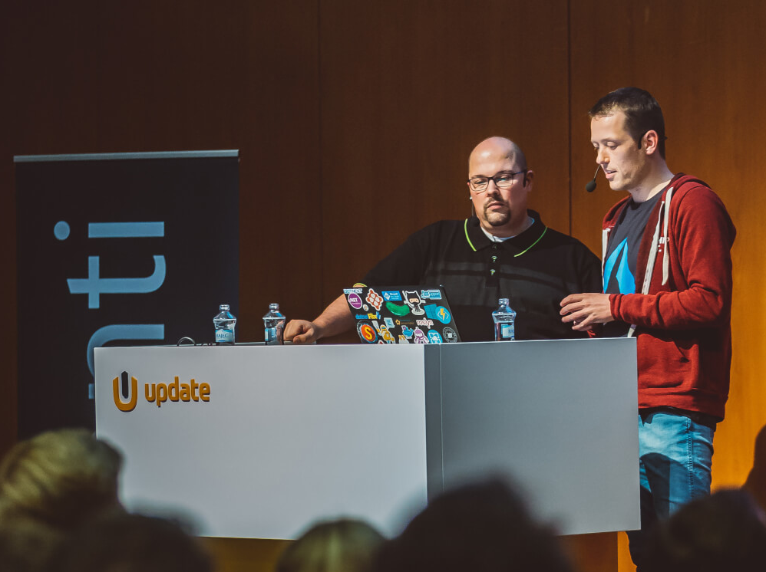

.NET - CLOUD - SECURITY
4 conference days
30+ technical sessions
2 parallel tracks
23. – 26. Listopadu 2020
UpdateConference.net
edu@TichyMichal.net

